Slide 1
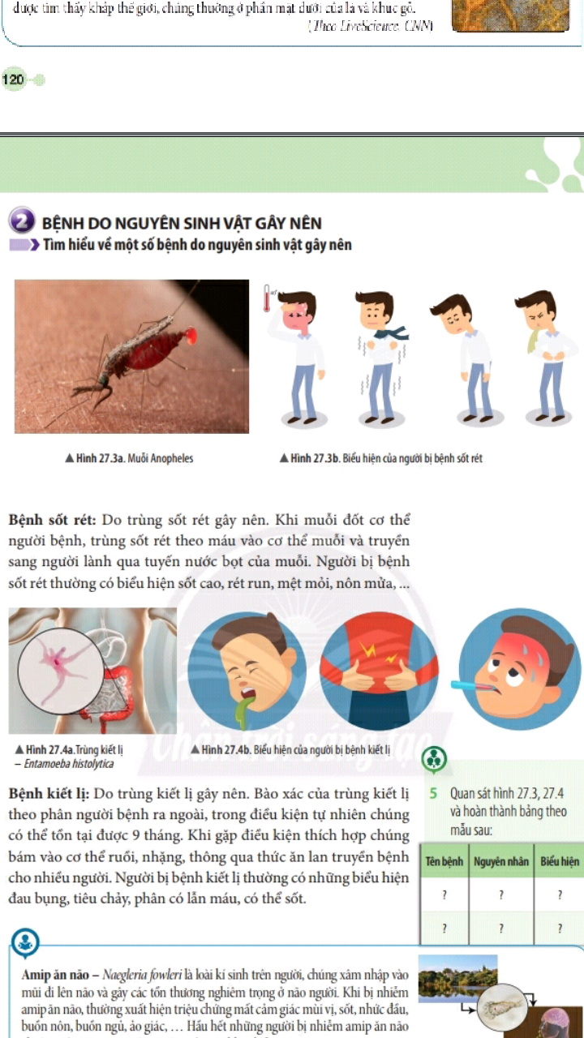
BÀI 27: NGUYÊN SINH VẬT (tt)
2. BỆNH DO NGUYÊN SINH VẬT GÂY NÊN

Slide 2
PHT “TÌM HiỂU VỀ MỘT SỐ BỆNH
DO NGUYÊN SINH VẬT GÂY RA”
Tên bệnh | Nguyên nhân | Biểu hiện | Biện pháp phòng bệnh
Bệnh sốt rét
Bệnh kiết lị

Slide 3
PHT “TÌM HIỂU VỀ MỘT SỐ BỆNH
DO NGUYÊN SINH VẬT GÂY RA”
Tên bệnh | Nguyên nhân | Biểu hiện | Biện pháp phòng bệnh
Bệnh sốt rét
Bệnh kiết lị
Sốt cao, rét run, mệt mỏi, nôn mửa.
Ăn uống hợp vệ sinh, ăn chín uống sôi,…
Trùng sốt rét
Đau bụng, tiêu chảy, phân lẫn máu, có thể sốt.
Diệt muỗi, vệ sinh môi trường,…
Trùng kiết lị

Slide 4
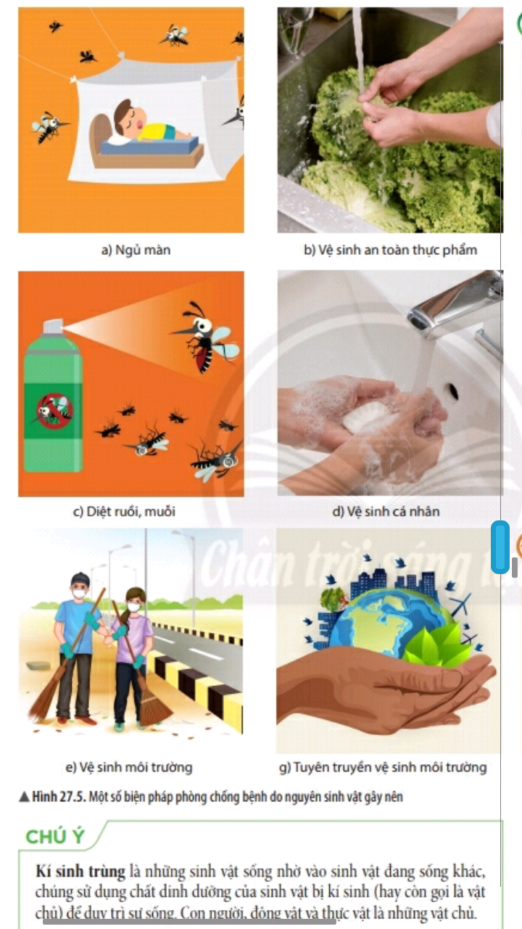
Còn những cách nào khác để phòng tránh các bệnh do nguyên sinh vật gây ra?

Slide 5
2. BỆNH DO NGUYÊN SINH VẬT GÂY NÊN
- Nguyên sinh vật là nguyên nhân gây ra một số bệnh ở người
- Một số biện pháp phòng chống các bệnh do nguyên sinh vật gây nên:
+ Tiêu diệt côn trùng trung gian gây bệnh: muỗi, bọ gậy,...
+ Vệ sinh an toàn thực phẩm: ăn chín, uống sôi; rửa tay sạch sẽ trước khi ăn và sau khi đi vệ sinh; bảo quản thức ăn đúng cách.
+ Vệ sinh môi trường xung quanh sạch sẽ, tuyên truyền nâng cao ý thức cộng đồng về bảo vệ môi trương và an toàn thực phẩm.

Slide 6

Luyện tập
1. Quan sát cấu tạo của một số đại diện nguyên sinh vật trong hình 27.2, em hãy cho biết những nguyên sinh vật nào có khả năng quang hợp? Giải thích.
2. Diệt ruồi, muỗi có phải là biện pháp duy nhất phòng chống bệnh sốt rét không? Vì sao?

Slide 7
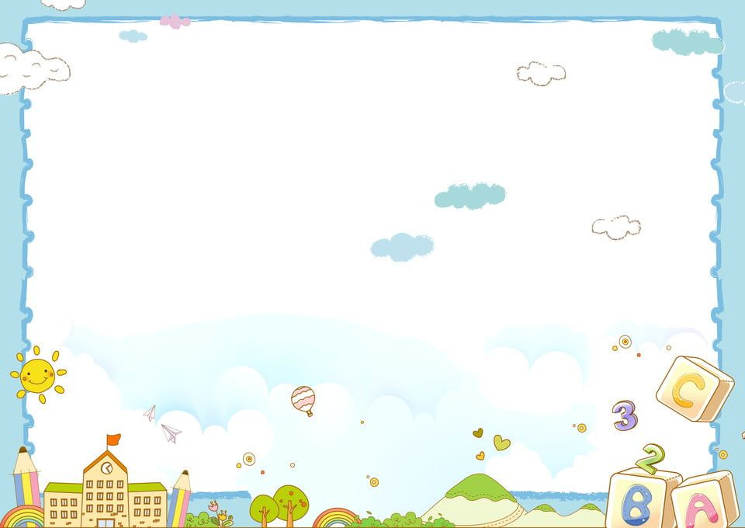
Vận dụng
Tại sao chúng ta cần nấu chín thức ăn, đun sôi nước uống, rửa sạch các loại thực phẩm trước khi sử dụng?

